Slide 1
7. Tarkkaavaisuus

Slide 2
Määritelmä
huomion keskittämistä joihinkin asioihin, jolloin muut asiat jäävät huomiotta
kohteena ulkomaailman ärsykkeet tai mielensisäiset asiat
tehostaa sen kohteena olevien asioiden käsittelyä
tahatonta tai tahdonalaista

Slide 3
Valikoiva tarkkaavaisuus
prosessi, jossa tietoiseen käsittelyyn valitaan aktiivisesti jotain tietoa ja muu tieto jätetään huomioimatta
tarkoituksellista keskittymistä tiettyyn asiaan
tutkittu mm. dikoottisen kuuntelun kokeilla (esim. Cherry)
  → tulosten selitys mm. suodatin- ja suodatinvaimennusteorioilla

Slide 4
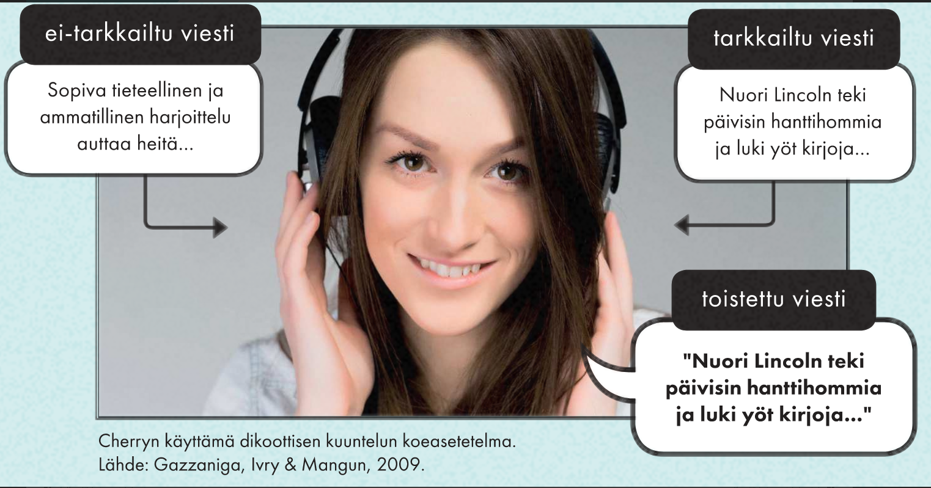

Slide 5
suodatinteoria (Broadbent)
  tiedonkäsittelyjärjestelmässä suodatin, joka valikoi vain tarkkaillut ärsykkeet jatkokäsittelyyn
  → tarkkaillut ärsykkeet voidaan havaita ja tunnistaa
  kritiikki: ei selitä, miksi myös ei-tarkkailtuja ärsykkeitä tunnistetaan

Slide 6
suodatinvaimennusteoria (Treisman)
  suodatin vain heikentää ei-tarkkailtujen ärsykkeiden käsittelyä
  → myös tärkeät ei-tarkkaillut ärsykkeet voivat päästä tietoiseen käsittelyyn, jolloin ne voidaan tunnistaa
  kritiikki: perustuu tutkimuksiin, joissa tarkkaavaisuuden kontrollointi puutteellista?

Slide 7
Jaettu tarkkaavaisuus
prosessi, jossa kahta tai useampaa asiaa pyritään tarkkailemaan samanaikaisesti (multi-tasking)
resurssiteoriat
  aivoissa rajallinen varasto tarkkaavaisuusresursseja
    voidaan jakaa tehtävien kesken
    tehtäväsuorituksen onnistuminen riippuu siitä, kuinka paljon resursseja osatehtävät vaativat
  kritiikki: tehtävien vaikeustason lisääminen ei aina johda tehtäväsuorituksen laskuun

Slide 8
Tarkkaavaisuuden häiriöt
Neglect
  etenkin oikean aivopuoliskon vaurioitumiseen liittyvä huomioimattomuusoireyhtymä – ongelmia erityisesti tarkkaavaisuuden suuntaamisessa
  henkilö ei kiinnitä huomiota vaurioituneen aivopuoliskon vastakkaisella puolella esiintyviin ärsykkeisiin
ADHD
  aktiivisuuden ja tarkkaavaisuuden häiriö
  neurobiologinen kehityshäiriö – voi liittyä poikkeavuuksia esim. otsalohkojen rakenteessa ja toiminnassa
  pääasialliset oireet: tarkkaamattomuus, ylivilkkaus ja impulsiivisuus

